Slide 1
Безбедна средина безбедно дете,корак по корак
Нећу да бригам хоћу да се играм
Вртић Дечји клуб
Октобар,2016.год.

Slide 2
Безбедна средина безбедно дете,корак по корак
Активност из области Саобраћаја- Корак по корак у знање о саобраћају реализована је у припремној васпитној групи васпитача: Драгана Живковића и Драгане Јочић у сарадњи са представницима саобраћајне полиције уз подршку стручних сарадника Драгане Дунђеровић и Слободанке Миладиновић и присуство представника Агенције за безбедност у саобраћају.

Slide 3
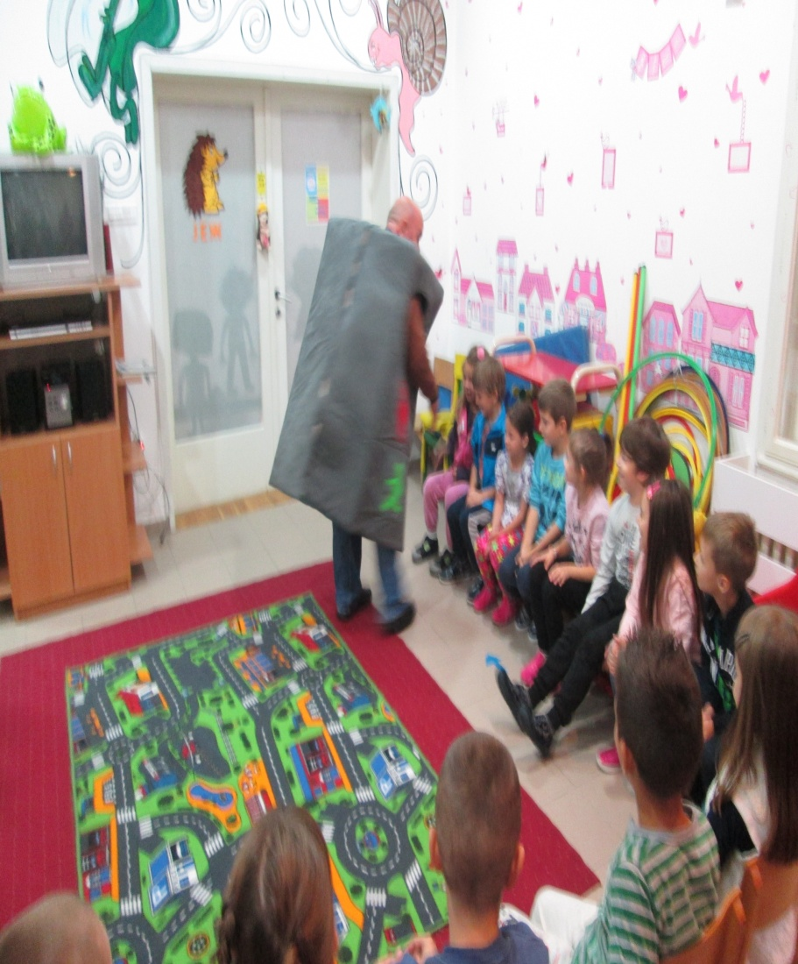
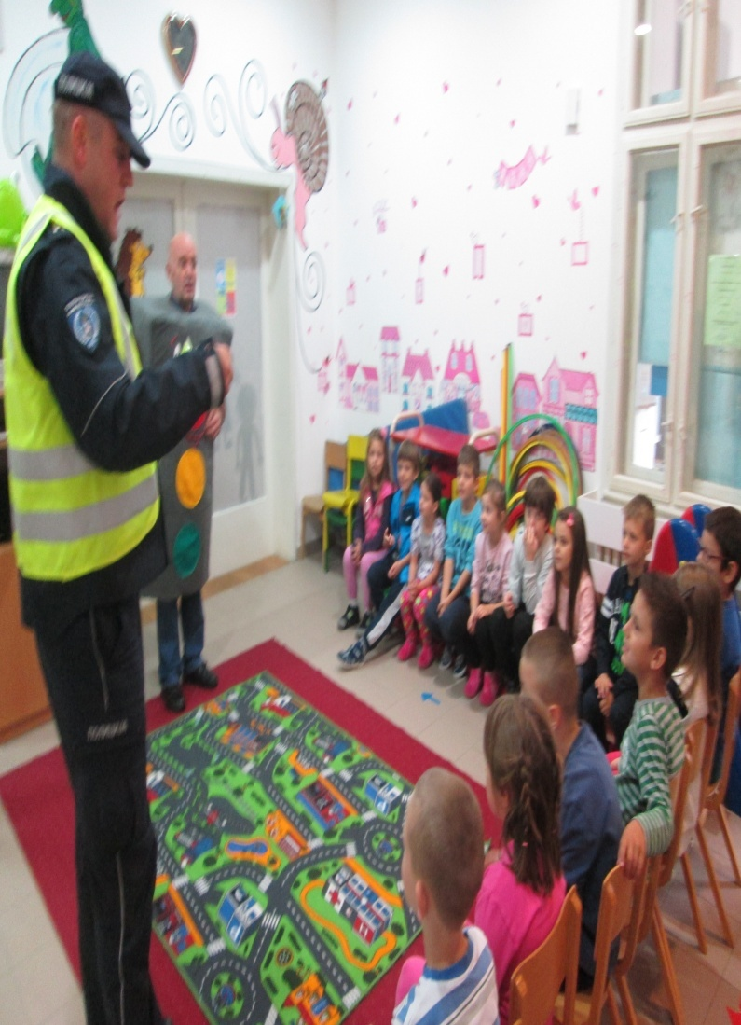
Безбедна средина безбедно дете,корак по корак

Slide 4
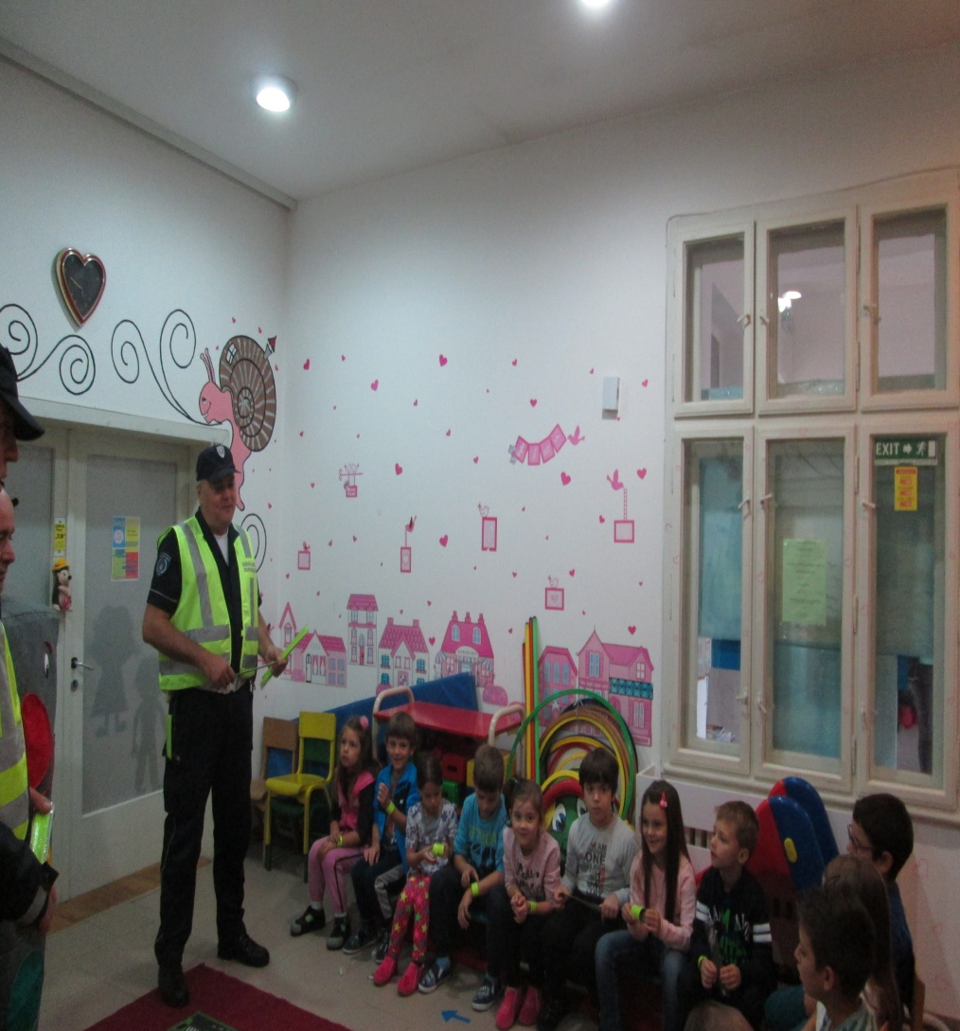
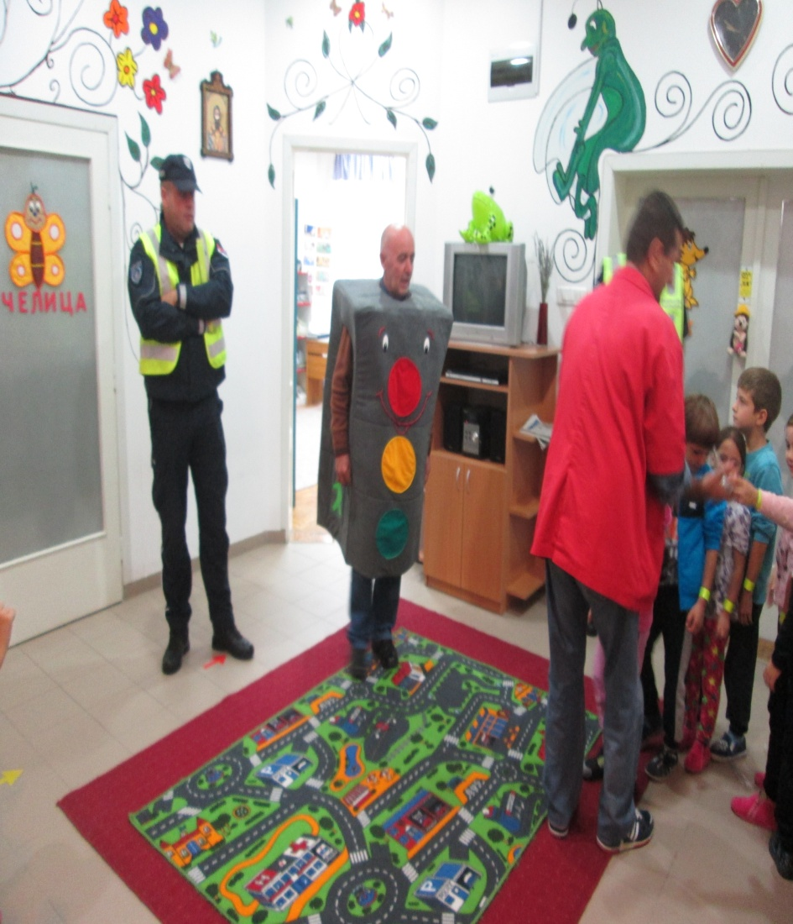
Безбедна средина безбедно дете,корак по корак

Slide 5
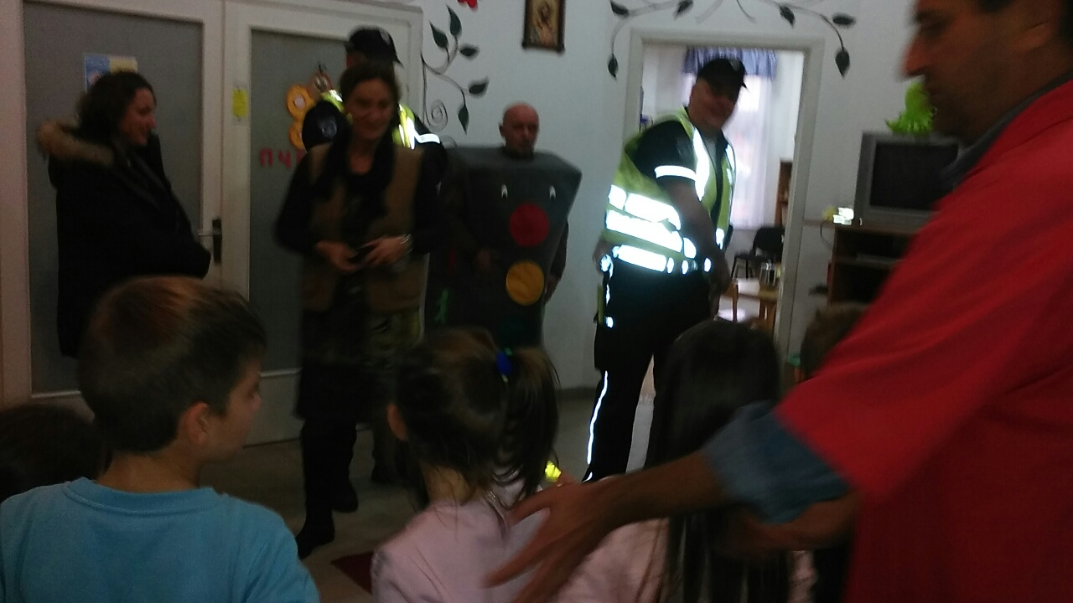
Безбедна средина безбедно дете,корак по корак

Slide 6
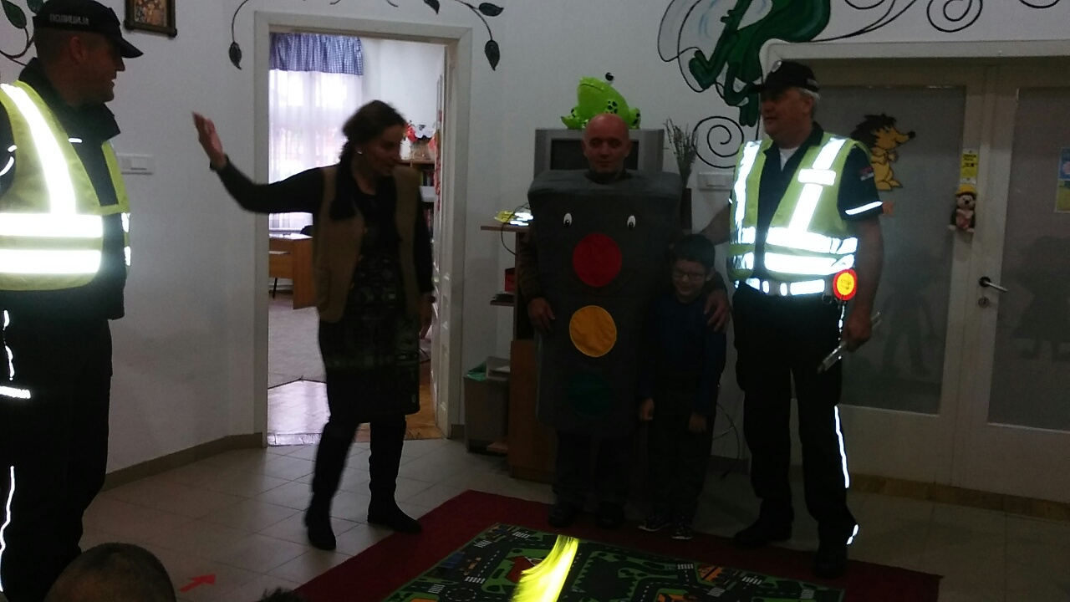
Безбедна средина безбедно дете,корак по корак

Slide 7
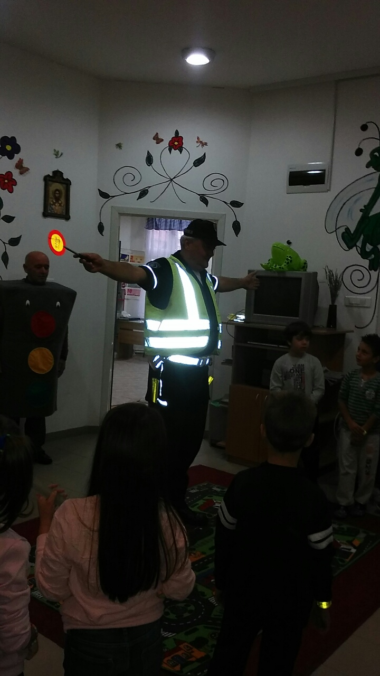
Безбедна средина безбедно дете,корак по корак

Slide 8
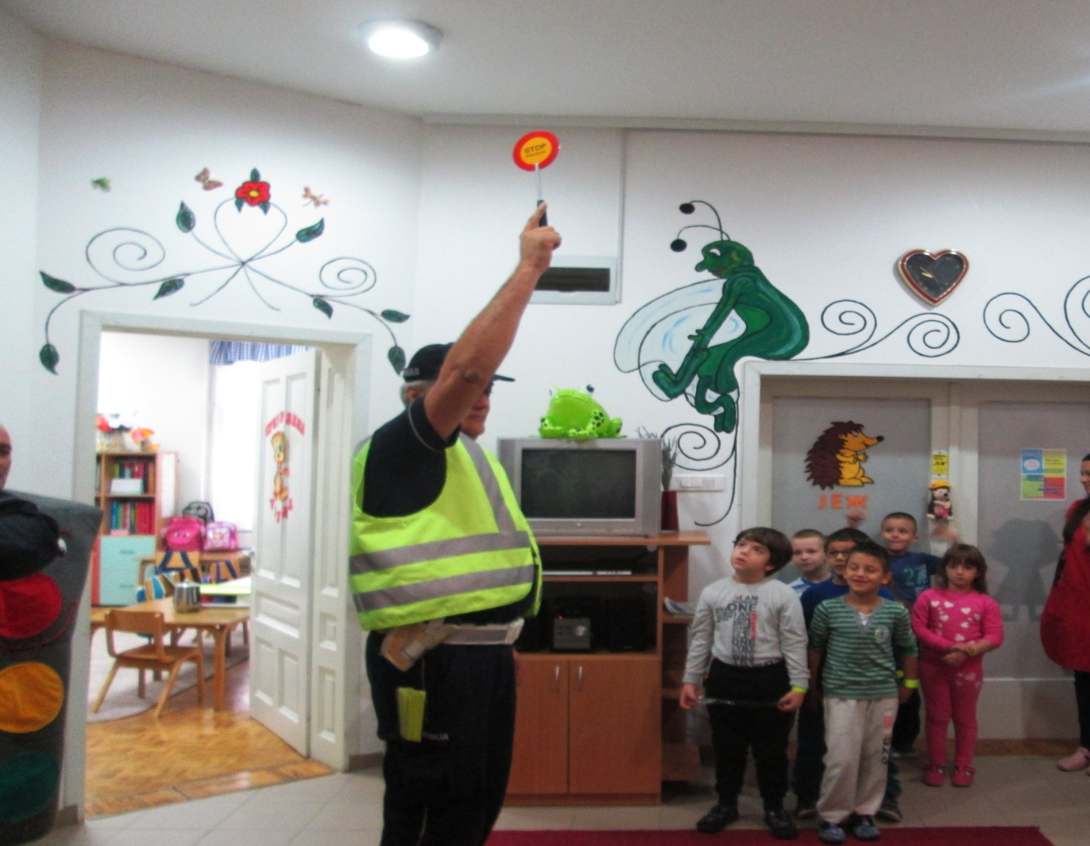
Безбедна средина безбедно дете,корак по корак

Slide 9
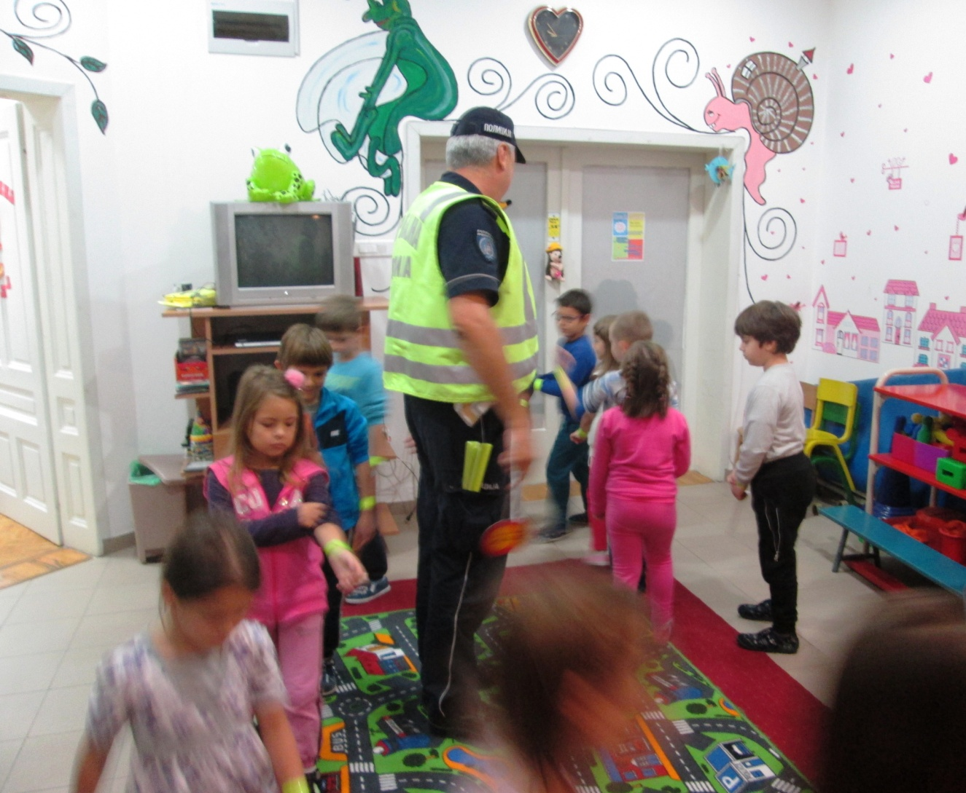
Безбедна средина безбедно дете,корак по корак

Slide 10
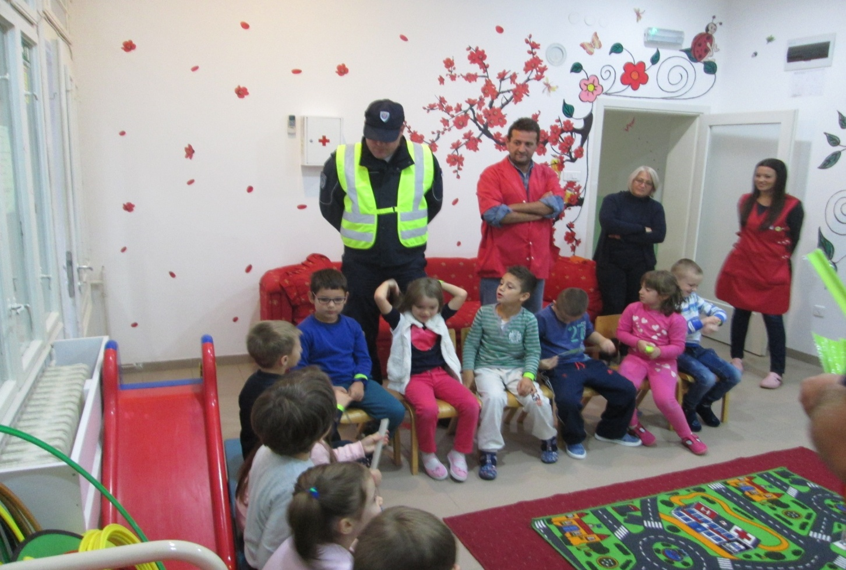
Безбедна средина безбедно дете,корак по корак

